Slide 1
ПЕДИАТРИЯ КРАСНОЯРСКОГО КРАЯ: ИСТОРИЯ, ТРАДИЦИИ
ПРАХИН Е.И.
26.05.2015
Красноярск

Slide 2
АКТУЛЬНОСТЬ ПРОБЛЕМЫ
При наличии современных учреждений в виде ЦЕНТРА ОХРАНЫ ЗДОРОВЬЯ МАТЕРИ И РЕБЕНКА, ЛЕГОЧНО-АЛЕРГОЛОГИЧЕСКОГО ЦЕНТРА С ДЕТСКИМИ ОТДЕЛЕНИЯМИ, КАРДИОЛОГИЧЕСКОГО ЦЕНТРА С ВЫСОКИМ УРОВНЕМ ОКАЗАНИЯ СПЕЦИАЛИЗИРОВАННОЙ ПОМОЩИ ДЕТЯМ, ДЕТСКОЙ ОФТАЛЬМОЛОГИЧЕСКОЙ КЛИНИКИ, ДЕТСКОЙ ХИРУРГИЧЕСКОЙ КЛИНИКИ надо ли вспоминать историю?

Slide 3
Очевидно, надо. И не только для сравнения как «было » и как «стало», но и для ответа на вопрос «А МОЖЕТ ЛИ БЫТЬ ЛУЧШЕ, ЧЕМ ЕСТЬ? »

Slide 4
МОЖНО БЫЛО БЫ ОПЕРЕТСЯ НА ВОСПОМИНИЯ ОЧЕВИДЦЕВ. ДА И НА СОБСТВНЕННЫЕ ОЩУЩЕНИЯ РЕАЛИЙ – ВЕДЬ Я В КРАСНОЯРСКЕ БЕЗ МАЛОГО 50 ЛЕТ

Slide 5
С ЭТОГО НАЧИНАЮ ……..

Slide 6
Из воспоминаний В.И. Прохоровой о работе на врачебном участке в 1949 г после окончания мединститута
1949г. Ирбейский район.
В отдаленных поселках не было никакой медицинской помощи (даже фельдшерской). Связи тоже не было. В каждой семье ужасная беднота. Для оказания медицинской помощи детям приходилось добираться на телеге, запряженной лошадью. Дороги были трудно проходимы. Проезжали речушки. Вода доходила до края телеги.

Slide 7
Из воспоминаний профессора Ж. Ж. Рапопорта
До 1958 года в Красноярском крае детское здравоохранение, конечно, существовало, но было в страшном загоне, ужасном примитивном состоянии. Функции детских врачей возлагались в основном на терапевтов и фельдшеров.

Slide 8
Положение было катастрофическим: высочайшая детская смертность, беднейшая материальная база здравоохранения и просвещения, невежество в вопросах детства врачей и фельдшеров, полное отсутствие науки о детях.

Slide 9
Из воспоминаний профессора члена корреспондента РАН В.Т. Манчука
1967 г. Работал в Рыбинском районе (объединенный Рыбинский и Саянский). Было 2 районные больницы с детскими отделениями, 4 участковые больницы с детскими койками, работало 14 педиатров, из числа окончивших лечебный факультет. Приехало 4 педиатра , окончивших педиатрический факультет. Детскую смертность снизили с 30 до 20 на 1000 родившихся.

Slide 10
Из воспоминаний доцента Р.М. Бычковой
Открыли первое отделение для новорожденных в единственной в то время городской детской больнице. В больницу госпитализировали и плановых и острых больных со всего города. Дежурил один врач. Детской скорой не было.

Slide 11
Из воспоминаний доцента А.Ф. Швецкой
В Краевой больнице открыли детское отделение на 25 коек. Больные госпитализировались с мамами. Спали на одной койке. При консультациях больных детей в других отделениях записи делали на температурных листах, висевших у изголовья кровати.

Slide 12
Из воспоминаний врача педиатра К.Н. Баклановой
Педиатрию в Краевой больнице осваивали врачи, имеющие общемедицинское образование, но находившиеся в режиме постоянной учебы на рабочих местах с чередованием всех отделений, в ведущих педиатрических ВУЗах. Сочеталось это с работой в крае в виде кураторов районов , дежурств по санитарной авиации, дежурств по больнице, участия в выездных бригадах.

Slide 13
НО…
Как бы много не интервьюировал – конечный результат доклада вряд ли был бы достижим.
Помогла работа в библиотеке и Красноярском краевом архиве с документами с 1925 г

Slide 14
ОСНОВАНИЯ ДЛЯ ВЫВОДОВ
1.АНАЛИЗ ПРОТОКОЛОВ ЗАСЕДАНИЙ ОБЩЕСТВА ВРАЧЕЙ ЕНИСЕЙСКОЙ ГУБЕРНИИ по названиям 394 докладов, имеющих научный характер («Краткий очерк жизни Общества врачей Енисейской губернии за 40 лет» в книге «Красноярские врачи трех столетий 1 том, 2014» Всего один доклад был посвящен по сути педиатрической проблеме: «Сифилис у детей» и три случая из практики

Slide 15
2.ИССЛЕДОВАНИЯ:
ИСТОРИЯ КРАСНОЯРСКОГО КРАЯ Том 3. МЕДИЦИНА, 2008
Здравоохранение Красноярского края (краткий очерк пути протяженностью в сто лет), Красноярск, 1991

Slide 16
Публикации в журналах «Сибирское медицинское обозрение», «Первая краевая», в сборниках, посвященных юбилеям педиатрического факультета

Slide 17
ТАКИМ СПОСОБОМ УДАЛОСЬ УСТАНОВИТЬ, что вся история формирования педиатрии в Красноярском крае проходила определенные этапы со своими результатами и последующими изменениями .

Slide 18
ДОМЕДИЦИНСКИЙ ЭТАП
– медицинские услуги оказывались священниками, лекарями, знахарями, повивальными бабками
Красноярский край
По стране
конец 18 век
16-18 век

Slide 19
– медицинскую помощь детям оказывали врачи по сути общемедицинской практики
ОБЩЕМЕДИЦИНСКИЙ ЭТАП
Красноярский край
По стране
до 30-х годов 20 века
до начала 20 века

Slide 20
– медицинскую помощь детям оказывали врачи по сути общемедицинской практики
ОБЩЕМЕДИЦИНСКИЙ ЭТАП
Красноярский край
По стране
до 30-х годов 20 века
до 2-й половины 19 века

Slide 21
СОЧЕТАННЫЙ ЭТАП (терапевты и педиатры)
- сочетанные варианты оказания медицинской помощи детям врачами общей медицинской практики и врачами педиатрами, получившими педиатрическое образование в различный ВУЗах
Красноярский край
По стране
от 30-х до 70-х годов 20 века
от 2-й половины 19 века до 30-х годов 20 века

Slide 22
СОЧЕТАННЫЙ ЭТАП (преимущественно педиатры)
- сочетанные варианты оказания медицинской помощи детям преимущественно педиатрами, получившими образование на педиатрических факультетах
Красноярский край
По стране
начиная с 70-х годов 20 века
начиная с 30-х годов 20 века

Slide 23
РЕФОРМИРОВАНИЕ ПЕДИАТРИЧЕСКОЙ СЛУЖБЫ БЫЛО НЕОБХОДИМО

Slide 24
НАПРАВЛЕНИЯ РЕФОРМИРОВАНИЯ ПЕДИАТРИЧЕСКОЙ СЛУЖБЫ ПОСЛЕ 1958
Подготовка врачей по специальности «педиатрия» через последипломное образование
Совершенствование подготовки врачей лечебного факультета при прохождении курса педиатрии
Подготовка врачей на педиатрическом факультете

Slide 25
Организация базовых медицинских учреждений для совершенствования педиатрической службы и создания условий для подготовки специалистов
Изменение структуры организации детских больниц по профилю специализации: кардиологическое, пульмонологическое, гематологическое, эндокринное, нефрологии и гастроэнтерологии, неврологическая палата, отделение раннего детства (включая новорожденных)

Slide 26
Создание впервые в СССР детских центров пульмонологии, кардиологии и артрологии, аллергологии, эндокринологии, гематологии
Преобразование детского здравоохранения в тесном сотрудничестве крайздравотдела и вновь организующихся педиатрических кафедр

Slide 27
Решение педиатрических проблем при тесном взаимодействии различных кафедр

Slide 28
Организована педиатрическая клиника на базе Краевой клинической больницы №1.
Открыты Ачинская детская больница на 300 коек, Канская детская больница, Норильская детская больница, Таймырская окружная детская больница.
Красноярске детский корпус при больнице № 20, детская инфекционная больница, детский хирургический корпус при больнице №20 с отделением анестезиологии и реанимации.

Slide 29
Открывались детские поликлиники
Открывались кабинеты здорового ребенка, специализированные приемы
Организовывались дошкольно-школьные отделения, кабинеты диспансеризации, отделения восстановительного лечения., стоматологические кабинеты

Slide 30
ПРЕОБРАЗОВАНИЯ
Детские отделения Краевой больницы в клинику педиатрии
Краевая детская больница в ЦЕНТР ОХРАНЫ ЗДОРОВЬЯ МАТЕРИ И РЕБЕНКА
Детские больницы в Канске , Ачинске, Лесосибирске, Минусинске межрайонные ЛПУ

Slide 31
ТАКИМ ОБРАЗОМ, ПЕДИАТРИЧЕСКАЯ СЛУЖБА КРАСНОЯРСКОГО КРАЯ ВЫШЛА НА СОВРЕМЕННЫЙ УРОВЕНЬ ОКАЗАНИЯ МЕДИЦИНСКОЙ ПОМОЩИ ДЕТЯМ

Slide 32
К ЧИСЛУ ПРИОРИТЕТОВ ПЕДИАТРИЧЕСКОЙ СЛУЖБЫ КРАСНОЯРСКА СЛЕДУЕТ ОТНЕСТИ:
СОЗДАНИЕ КОМПЛЕКСНЫХ СПЕЦИАЛИЗИРОВАННЫХ ЦЕНТРОВ: Легочно-аллергологического, Онкогематологического, Медико-генетического, Реанимационного и др.
Система профилактики близорукости и развитие медико-педагогического альянса в здоровье формирующими формами воспитания
Системы оказания неотложной помощи детям

Slide 33
ТРАДИЦИИ С ОБЕСПЕЧЕНИЕМ ПРЕЕМСТВЕННОСТИ ПОКОЛЕНИЙ
НАУЧНОЕ ПЕДИАТРИЧЕСКОЕ ОБЩЕСТВО, началом которого было Решение съезда врачей Енисейской губернии 26 июня 1936 года в виде детской секции научного общества врачей

Slide 34
СИСТЕМА ПЕРВИЧНОЙ ПРОФИЛАКТИКИ ЗДОРОВЫХ ДЕТЕЙ (детская поликлиника №8, Центр поддержки и обеспечения грудного вскармливания, детская больница ст. Красноярск, школы «Территория здоровья»)
ЭТАПНОЕ ЛЕЧЕНИЕ ДЕТЕЙ С ИСПОЛЬЗОВАНИЕМ ВОЗМОЖНОСТЕЙ САНАТОРНОГО ЛЕЧЕНИЯ НА КУРОРТАХ КРАЯ, В САНАТОРНЫХ УЧРЕЖДЕНИЯХ, В САНАТОРНЫХ ГРУППАХ ЛЕТНИХ ЛАГЕРЕЙ, В САНАТОРНАХ ГРУППАХ ДОШКОЛЬНЫХ И ШКОЛЬНЫХ УЧРЕЖДЕНИЙ, В СПЕЦИАЛИЗИРОВАННЫХ ШКОЛАХ-ИНТЕРНАТАХ
ВЫСОКО КВАЛЛИФИЦИРОВАННАЯ СПЕЦИАЛИЗИРОВАННАЯ ПОМОЩЬ ДЕТЯМ ВСЕХ ВОЗРАСТНЫХ ГРУПП ( Центр охраны здоровья матери и ребенка, Детская хирирургическая помощь с использованием возможностей Кардиологического центра, Отделения детской хиругии Краевой детской больницы)

Slide 35
Система работы выездных бригад для консультаций и медицинских осмотров детей края
- Краевая больница №1
– Институт медицинских проблем Севера
- Дорожная больница ст. Красноярск «Поезд здоровья имени проф.В.Ф.Войно-Ясенецкого»
- Детская больница №8 - передвижная поликлинка на автомобиле

Slide 36
ТРАДИЦИИ, НЕ ПОЛУЧИВШИЕ СВОЕГО РАЗВИТИЯ
Институт кураторов педиатрии в районах края, начатый Клиникой педиатрии Краевой клинической больницы №1
Целевая поддержка работы в Северных регионах, начатая 20й больницей в п. Ванавары
Педиатрический десант на Север в тяжелые для него сезоны года зимой – начато Институтом медицинских проблем Севера

Slide 37
РОЛЬ ЛИЧНОСТЕЙ В ИСТОРИИ ФОРМИРОВАНИЯ ПЕДИАТРИИ В КРАСНОЯРСКОМ КРАЕ
Организаторы высшего медицинского образования – П.Г.Подзолков пригласивший на работу молодых выпускников аспиарантуры Ленинграда и Москвы, пославший в целевую аспирантура клинического ординатора Л.А.Чупрову ( Гульман)
Б.С.Граков, пригласивший профессора Ю.Е.Малаховского после отъезда Ж.Ж.Рапопорта
В.И.Прохоренков , организовавший направление детской дерматологии
И.П.Артюхов создающий условия для педиатрии будущего

Slide 38
Инициаторы и организаторы ПРОЦЕССА ПЕДИАТРИЗАЦИИ МЕДИЦИНЫ В КРАЕ
Маргарита Ивановна Перетокина идеолог необходимости организации педиатрического факультета
Жан Жозефович Рапопорт, Константин Владимирович Орехов, Иван Григорьевич Шеленок, Любовь Александровна Гульман организаторы педиатрического факультета и факультета повышения кваллификации педиатров

Slide 39
Организаторы практического здравоохранения Х.Л.Еселевич, В.И.Прохорова, З.А.Климова обеспечившие союз науки, образования и практики для реформирования педиатрии и решения вопросов её совершенствования

Slide 40
Черная Раиса Наумовна главный врач первого городского лечебно- поликлинического объединения

Slide 41
О
Околеснова Вера Андреевна главный врач, по инициативе которой была организована ОКРУЖНАЯ ДЕТСКАЯ БОЛЬНИЦА, единственная из все Северных округов

Slide 42
Глушанок Игорь Семенович и Бахарева Инна Александровна, создавшие современные по сути клинические детские больницы и поликлиники в самом заполярном городе Норильске

Slide 43
Профессор Красовская Валентина Павловна, организовавшая по сути от нуля детскую хирургическую службу и работу Краевого общества Знания, уделяя особое внимание просветительской работе среди населения вопросам здоровья детей

Slide 44
Профессор Колесниченко Анатолий Павлович проложивший дорогу формирования детской кардиохирургии, организовавший РДЦ, инициирующий строительство и организацию детского хирургического отделения в Краевой детской больнице и Перианального Центра

Slide 45
Профессор Валерий Тимофеевич Манчук, принявший эстафету от К.В.Орехова и Ж.Ж.Рапопорта в формировании научного направления по северной педиатрии и оказывающий большую помощь детям Северных и Южных районов Красноярского края

Slide 46
Доцент Фурцев Владимир Иванович – организовавший реализацию международной и национальной программ по поддержке грудного вскармливания в г. Красноярске и Красноярском крае, инициатор проведения единственных в стране НЕДЕЛЬ ПОДДЕРЖКИ ГРУДНОГО ВСКАРМЛИВАНИЯ, ответственный редактор научно практического сборника «НАША ЛЯЛЕЧКА», вручавшегося ввиде подарка родителям Красноярского края от имени законодательной и исполнительной власти

Slide 47
Профессор Владимир Филиппович Базарный создавший в нашем крае медико-педагогические основы здоровье формирующих программ, прообраз « Школы территории здоровья»

Slide 48
Роза Степановна Трифонова на базе обычного городского ЛПУ, Любовь Сергеевна Кожемякина, Галина Михайловна Резвицкая на базе Дорожной клинической больницы ст. Красноярск Центры здоровья семьи

Slide 49
В начале прошлого века известный красноярский доктор В. М. Крутовский писал:
«Мы сделали, что могли, кто может,
пусть сделает лучше »

Slide 50
Сегодня я бы сказал: «Они сделали все , что могли. Нынешнее поколение делает хорошо. Пусть самые молодые специалисты сегодня сделают еще лучшими завтрашние достижения»

Slide 51
НАСТУПИЛ СЛЕДУЮЩИЙ ЭТАП ФОРМИРОВАНИЯ ПЕДИАТРИИ КРАСНОЯРСКОГО КРАЯ – формирование педиатрами фактически здоровья будущих взрослых.

Slide 52
ФОТОГРАФИИ ПРОШЛОГО

Slide 58
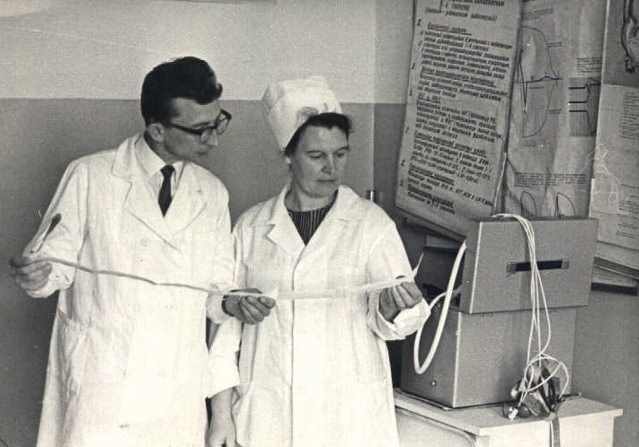

Slide 59
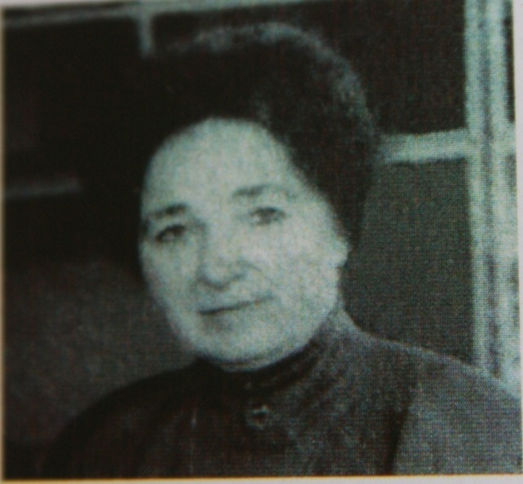
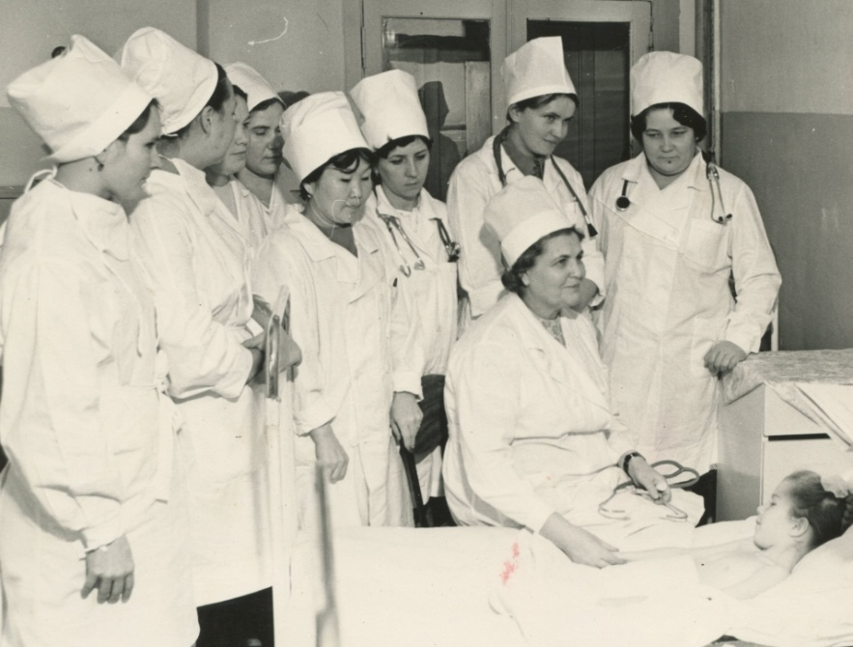
Отделение детской пульмонологии
Зиновьева Л.М. к.м.н., ассистент кафедры педиатрии
Крутянская К.С.
к.м.н., доцент кафедры педиатрии, куратор пульмонологической детской службы.
Кузнецова З.З.
заведующая детским пульмонологическим отделением, отличник здравоохранения, первый детский пульмонолог края, одна из организаторов детской специализированной пульмонологической службы

Slide 60
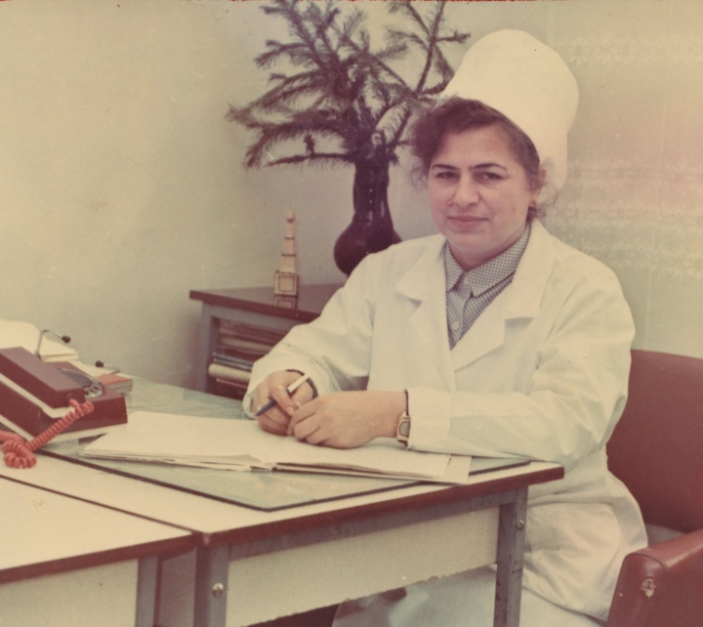
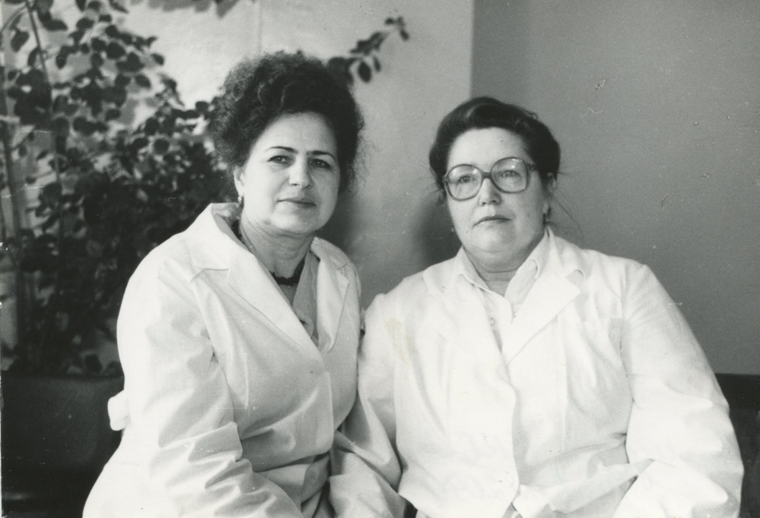
Детское аллергологическое отделение
Бобровничная А.М.
заведовала в течении 25 лет отделением, врач высшей квалификации, отличник здравоохранения, главный внештатный детский аллерголог края
Швецкая А.Д.
к.м.н., доцент кафедры педиатрии, в течении 30 лет курировала отделение
Бакланова К.Н.
первая заведующая аллергологическим отделением, активно занималась лечебно-диагностическим процессом, подготовки кадров

Slide 61
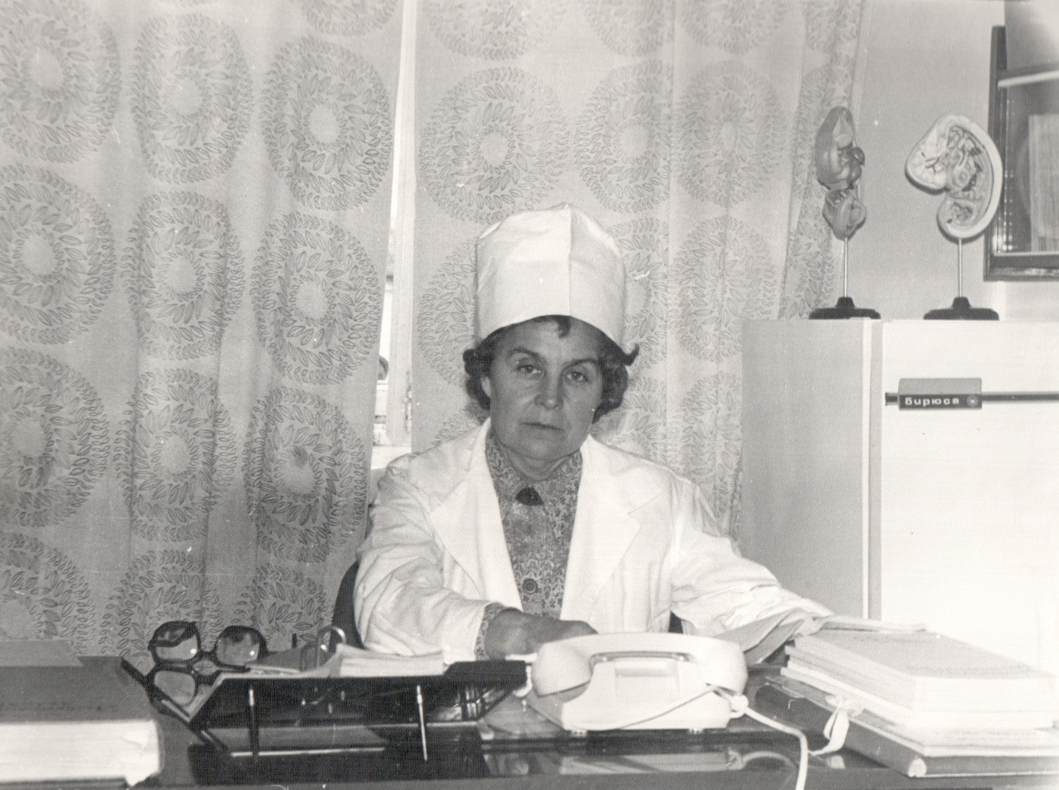
Заведующая кафедрой детской хирургии Валентина Павловна Красовская, 1973

Slide 62
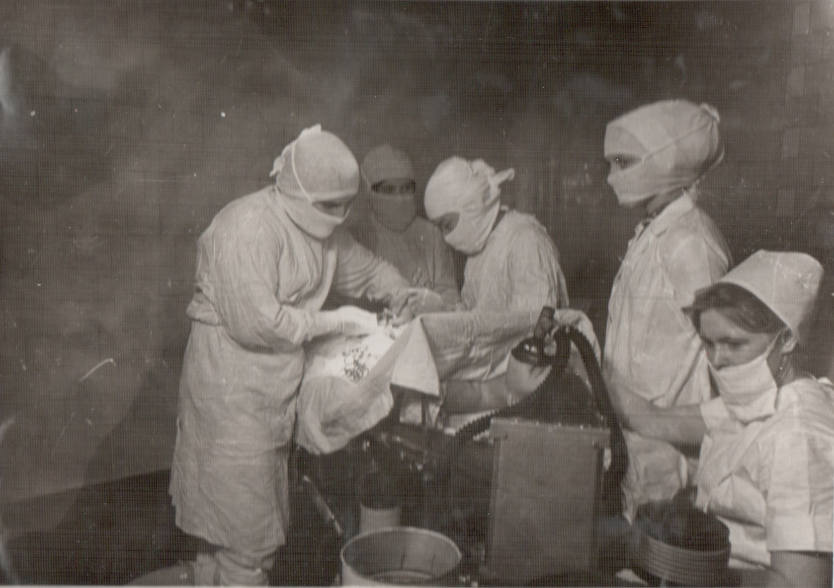
в операционной 20-ой больницы,1970

Slide 63
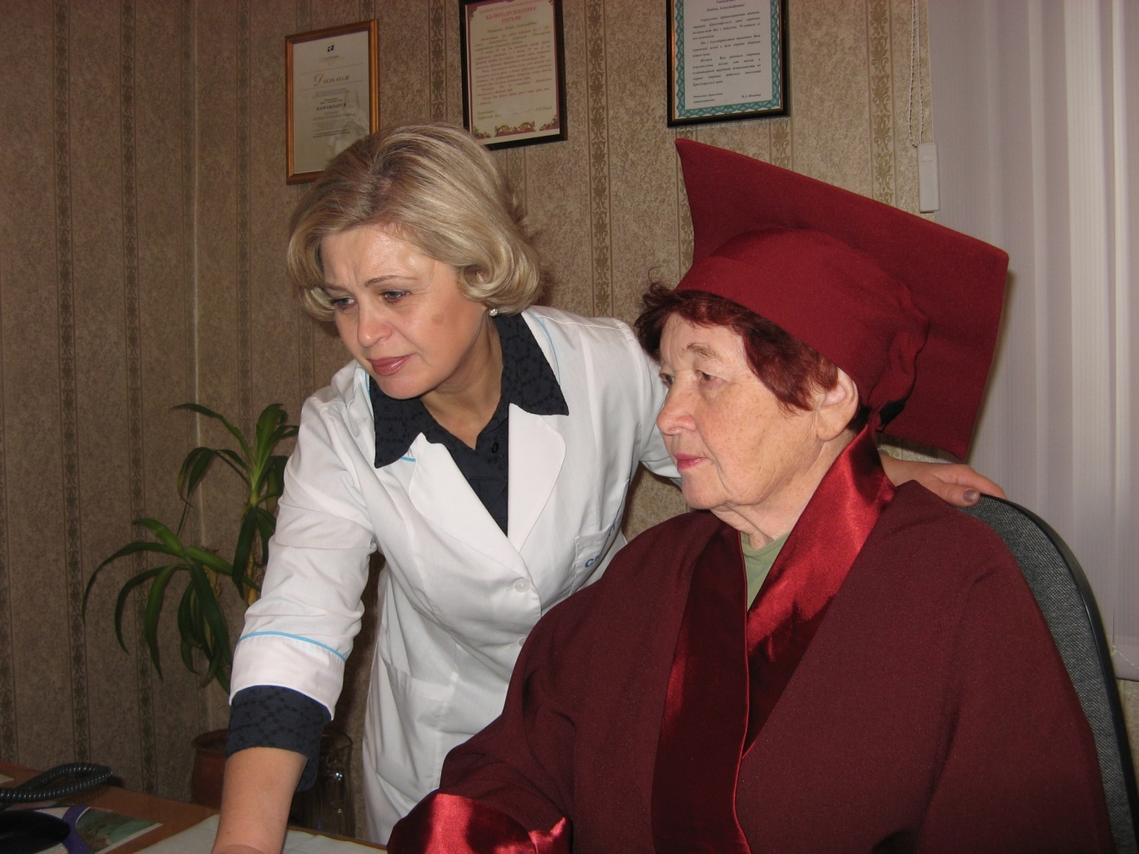

Slide 68
Благодарю за Внимание!
Но, видимо, доклад не окончен…
Явно требуется продолжение

